Slide 1
بسم الله الرحمن الرحیم

Slide 2
موتورهای جستجو و نرم‌افزارهای کشف سرقت ادبی
دکتر کریمی
دانشیار ایمونولوژی
دانشگاه علوم پزشکی شهید بهشتی

Slide 3
Plagiarism
انتحال، دزدی علمی، دستبرد فکری یا ایده‌دُزدی به معنی «تخصیص‌دادن خلاقیت ادبی یا پژوهشی دیگری یا بخشی از آن یا متن ناشی از آن به خود؛ گویی که خود شخص آن را خلق کرده است.» دستبرد فکری ممکن است بدون رضایت صاحب اصلی اثر و یا با رضایت وی انجام شود.
دستبرد فکری اگر در حوزه ادبیات باشد، دزدی ادبی؛ اگر در حوزه هنر باشد، سرقت هنری؛ و اگر در حوزه پژوهش‌های دانشگاهی انجام شود، سرقت علمی نامیده می‌شود.
به زبان ساده، دستبرد علمی یا ادبی یعنی رونویسی کارها یا ایده‌های دیگران و انتساب آنها به خود.
Reference: http://fa.wikipedia.org/wiki/%D8%AF%D8%B3%D8%AA%D8%A8%D8%B1%D8%AF_%D9%81%DA%A9%D8%B1%DB%8C

Slide 4
سرقت ادبی (دستبرد فکری) Plagiarism
به عنوان عدم صداقت علمی و آکادمیک در نظر گرفته می‌شود و نقض اخلاق ژورنالیستی است.
در محافل آکادمیک، مشمول مجازاتهایی همچون اخراج است.
در محافل آکادمیک و صنعتی، یک بزه اخلاقی محسوب می‌شود.
سرقت ادبی می‌تواند بعنوان نقض قانون حق نشر (copyright) در نظر گرفته شود.

Slide 5
الگوریتم کشف سرقت ادبی توسط نرم‌افزارها
متن، به چند عبارت تقسیم و شکسته می‌شود.
عبارات، به یک موتور جستجو فرستاده می‌شوند.
نتیجه هر جستجو، دانلود می‌شود.
هر یک از منابع جستجوشده و یافته‌های هر موتور جستجو، تحزیه و تجلیل می‌شود.
گزارش نهایی جستجو و تجزیه و تحلیل، به کاربر ارایه می‌شود.

Slide 6
بررسی احتمال سرقت ادبی در متن مورد نظر
امکانات مورد نیاز:
کامپیوتر متصل به اینترنت پرسرعت
مرورگر وب (web browser)، نظیر:
Google Chrome
Mozilla Firefox
Internet Explorer
Safari
دسترسی به وب سایت‌های بررسی کننده سرقت ادبی

Slide 7
موتورهای جستجو و نرم‌افزارها

Slide 8
گروه اول

Slide 9
موتورهای جستجو
مثال:
http://www.google.com
http://www.google.com/intl/fa/
http://scholar.google.com/

Slide 10
اشکال: عدم پذیرش متون طولانی

Slide 11
PlagiarismDetect.com http://plagiarismdetect.com/

Slide 12
UVa: Trabajos académicos https://sites.google.com/site/realizartrabajos/plagio/detectar-el-plagio

Slide 13
Plagiarism Detect http://plagiarism-detect.com/

Slide 14
Plagiarisma.Net http://plagiarisma.net/

Slide 15
EVE Plagiarism Detection System http://www.canexus.com/eve/index.shtml

Slide 16
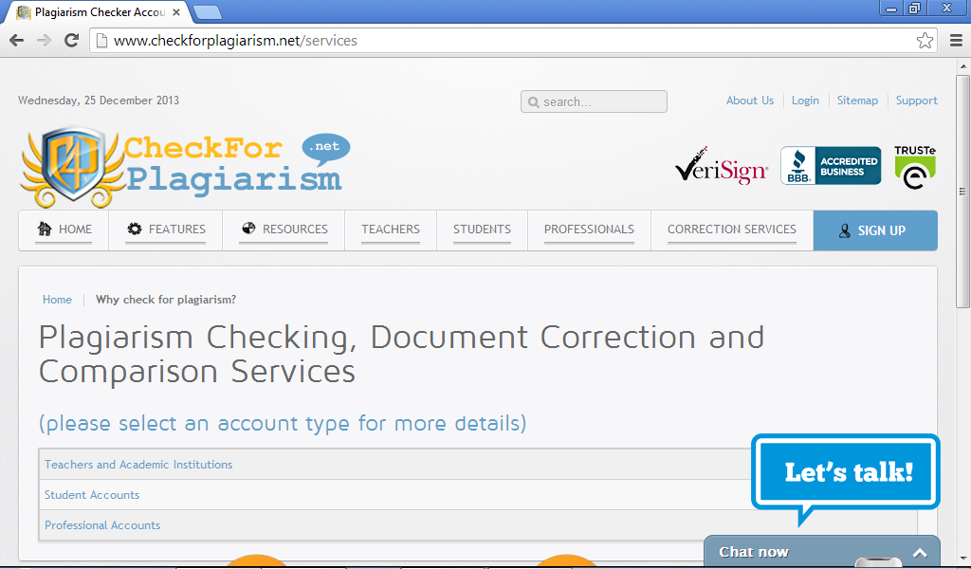
CheckFor Plagiarism.net http://www.checkforplagiarism.net/services

Slide 17
DOC Cop http://www.doccop.com/

Slide 18
Dustball http://www.dustball.com/cs/plagiarism.checker/

Slide 19
iThenticate http://www.ithenticate.com/

Slide 20
Plagiarism.org http://www.plagiarism.org/

Slide 21
Viper http://www.scanmyessay.com/plagiarism/index.php دارای نرم‌افزار قابل دانلود

Slide 22
PlagScan http://www.plagscan.com/seesources/analyse.php با محدودیت استفاده زمانی

Slide 23
Plagium http://www.plagium.com/ از ایران قابل دسترسی نیست.

Slide 24
گروه دوم

Slide 25
موتورهای جستجو و وب‌سایت‌هایی که متن لاتین را جستجو می‌کنند:

Slide 26
Paper Rater http://www.paperrater.com/

Slide 27
Plag Tracker http://www.plagtracker.com/ دارای محدودیت زمانی برای کاربران عادی

Slide 28
Paper Rater (Cont’ed) http://www.paperrater.com/
این موتورهای جستجو، متن فارسی را جستجو نمی‌کنند.
عنوان و متن انگلسی را از نظر استانداردهای رایج، ساختار و سطح ادبی متن، دیکته، گرامر و لغت، چک و بررسی کرده و پیشنهاد می‌دهند.

Slide 29
گروه سوم

Slide 30
موتورهای جستجو و وب‌سایت‌هایی که متن فارسی و لاتین را جستجو می‌کنند:

Slide 31
Small SEO Tools http://smallseotools.com/plagiarism-checker/

Slide 32
Dupli Checker http://www.duplichecker.com/

Slide 33
Plagiarism Checker.com http://www.plagiarismchecker.com/

Slide 34
Effective Papers http://www.effectivepapers.com/plagiarism-checker-for-students.html

Slide 35
Plagiarism Software http://www.plagiarismsoftware.net/

Slide 36
Deja Vu: a Database of Highly Similar Citations
http://dejavu.vbi.vt.edu/dejavu/
http://dejavu.vbi.vt.edu/dejavu/browse/
http://etest.vbi.vt.edu/etblast3/

Slide 37
Deja vu

Slide 38
دو نکته مهم

Slide 39
به دلایل مختلف، ممکن است در هنگام بررسی، مقاله اصلی، هنوز در دسترس موتورهای جستجو یا نرم‌افزارهای مربوطه قرار نگرفته باشد.
پیشنهاد:
بررسی و چک مقاله در دو مرحله (بدو دریافت مقاله و قبل از انتشار آن)

Slide 40
ممکن است گردانندگان وب‌سایت مورد استفاده، اطلاعات آپ‌لودشده را سرقت کنند.

Slide 41
از توجه شما سپاسگزارم

